Slide 1
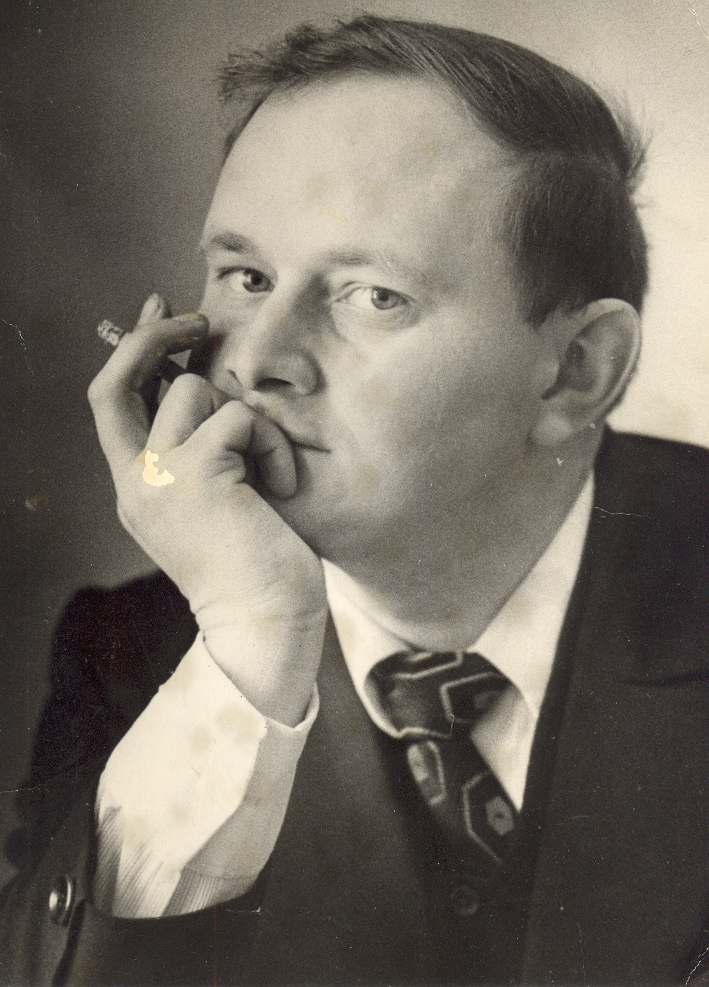
Владимир
Николаевич
Дворянсков

Slide 2
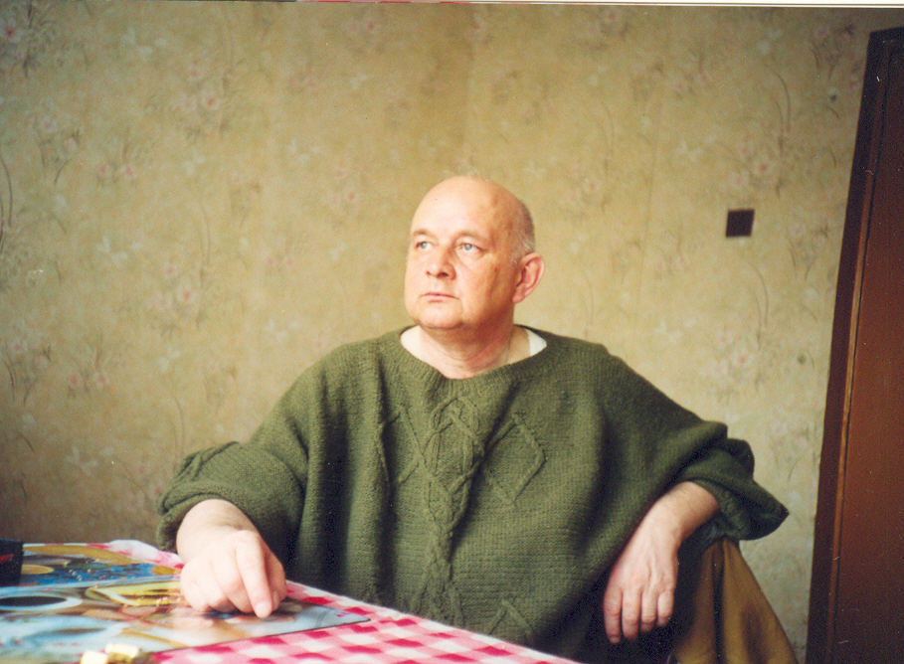
"ЖИЗНЬ -
БЫСТРОКРЫЛАЯ ПТИЦА..."

Slide 3
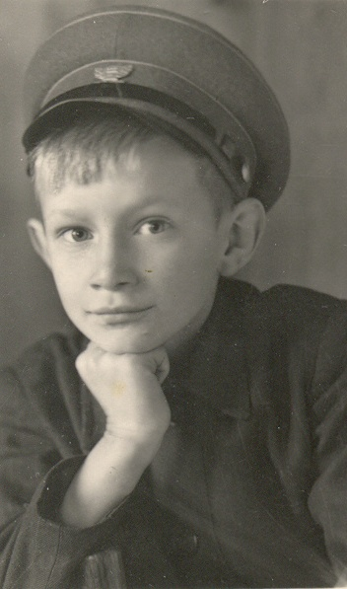
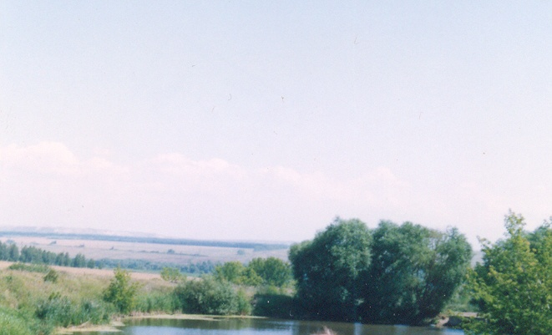
Родился
15 ноября 1948 г.
в деревне
Екатериновке
Сенгилеевского р-на
Ульяновской области

Slide 4
Мать -
Клавдия
Васильевна

Slide 5
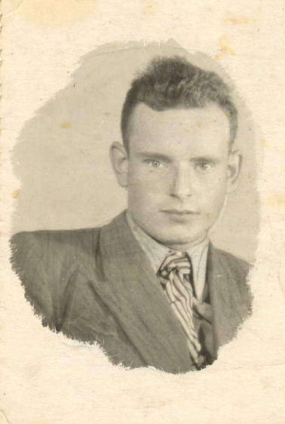
Отец -
Мать -
Клавдия
Васильевна
Николай
Максимович

Slide 6
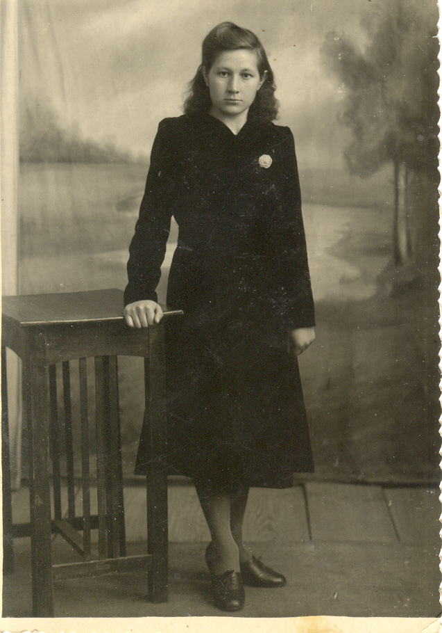

Slide 7
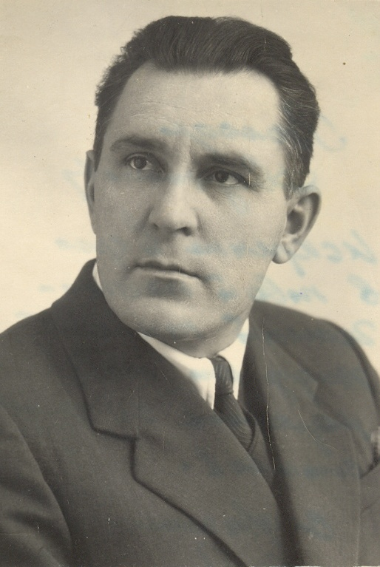
В школе преподавал
литературу и вел поэтический
кружок местный литератор
С.А. Осипов.
Стихи начинающего поэта
Володи Дворянскова
учителю понравились.
Скоро районная газета
опубликовала их
с крупным
заголовком и портретом.

Slide 8
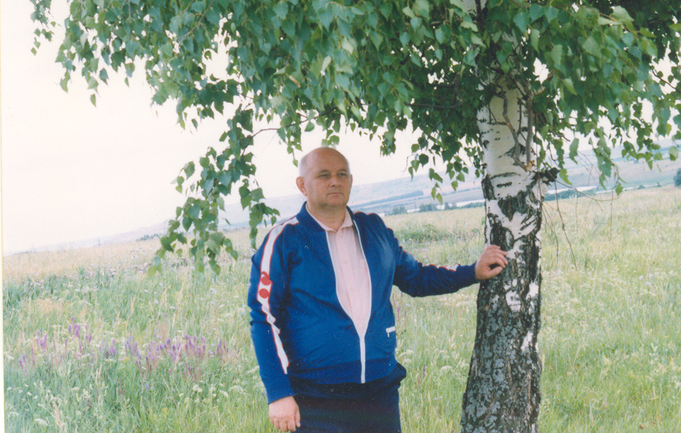
«Годы, проведенные
в нашей
деревянной
школе, самые
светлые.
Потому что
здесь было
все впервые:
первые мечты,
первые стихи
и первая любовь».

Slide 9
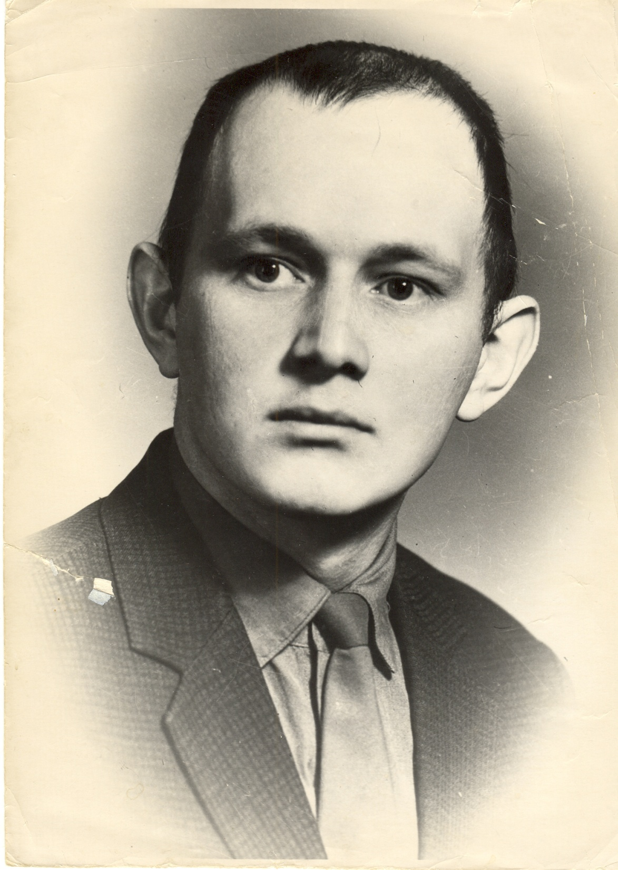
"Стихи писал повсюду:
на прогулке, дома и
даже на уроке".

Slide 10
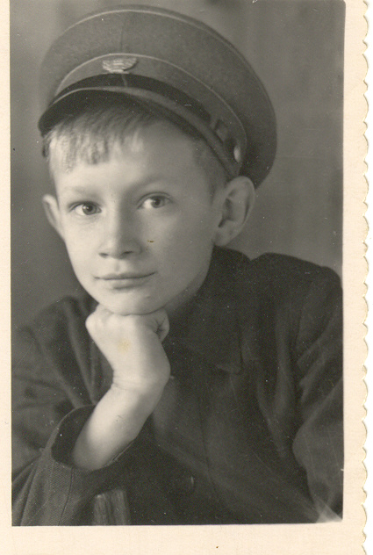
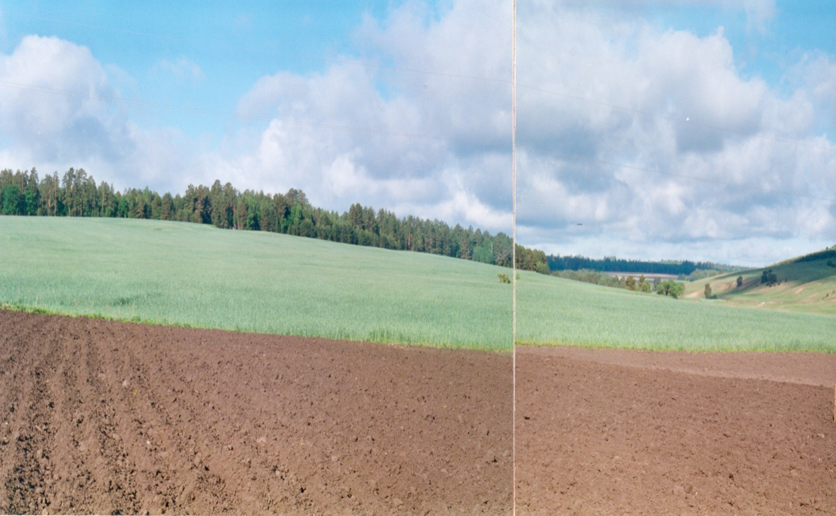
Первое стихотворение было опубликовано
4 апреля 1965 г. в газете «Путь Ленина»
(г. Сенгилей)

Slide 11
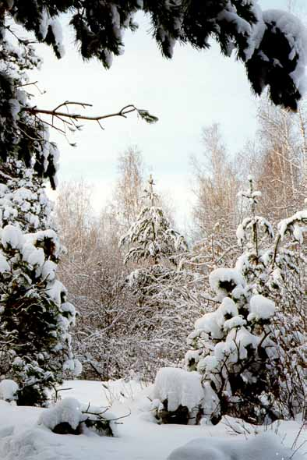
ВЕТЕР-ОЗОРНИК
Пляшет ветер и резвится,
Ставни ветхие стучат.
То метнется, то дымится,
Лезет в окна сгоряча.
Тонконогие березы
Пригибает до земли,
Растрепал сосульки-косы
У красавицы зимы.
С плеч у модницы сосенки
Сдернул белые шелка.
Снится тополю поземка,
Словно белая река.
В.Дворянсков,
Ученик 9 класса ср.шк.№ 1

Slide 12
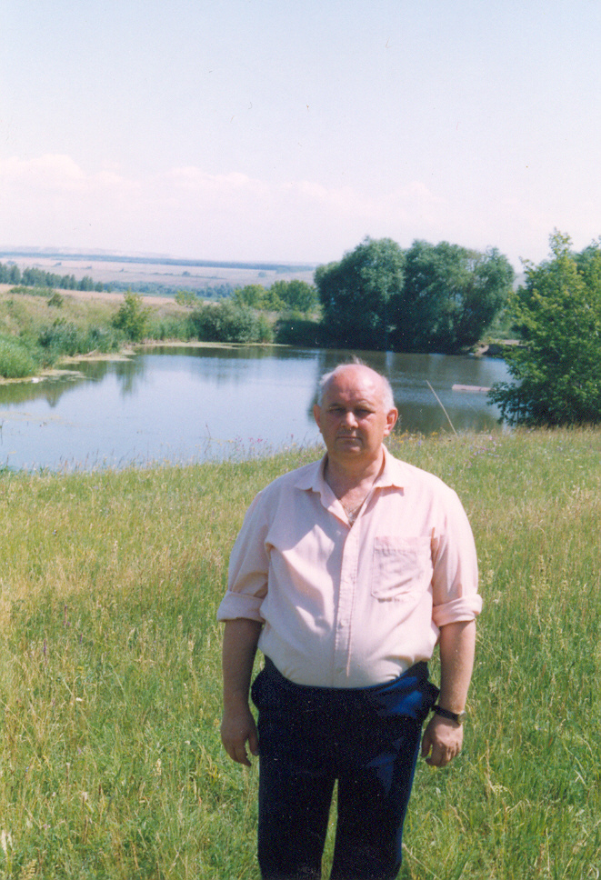
Казалось в детстве нам, что мы бессмертны,
Что будем жить без горя и тоски.
Но вот года промчались, словно ветры,
И забелелись инеем виски…

Slide 13
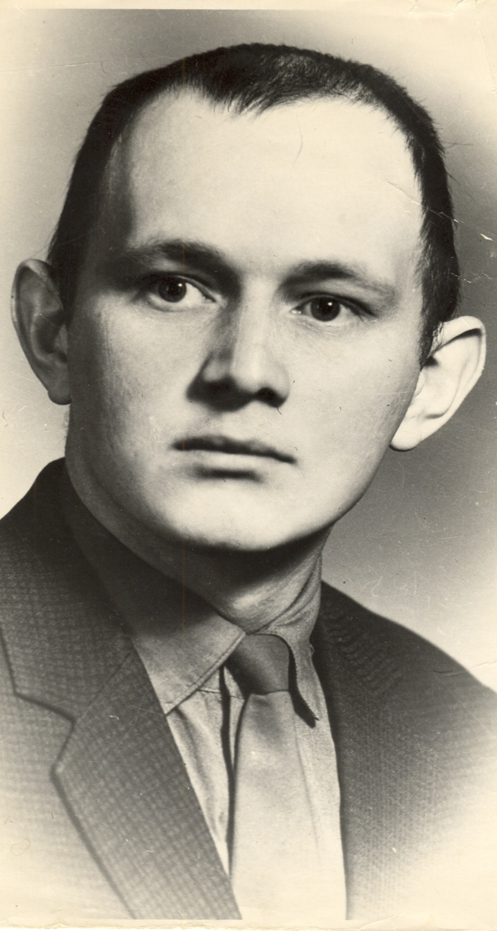
Закончил Ульяновский
педагогический
университет.
И все это время
писал стихи...

Slide 14
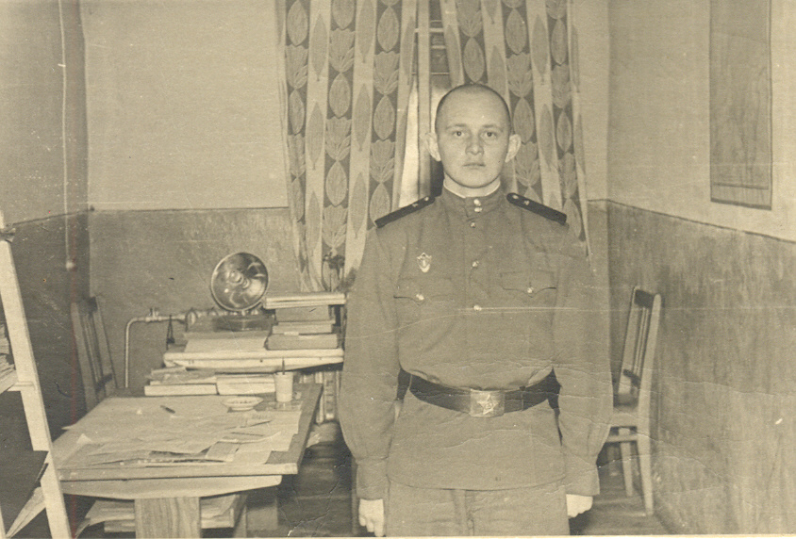
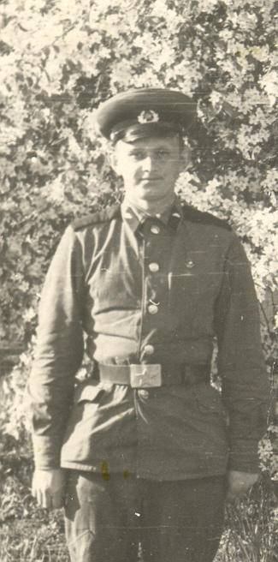
Служил в
армии
в Забайкалье.
И продолжал
писать стихи...

Slide 15
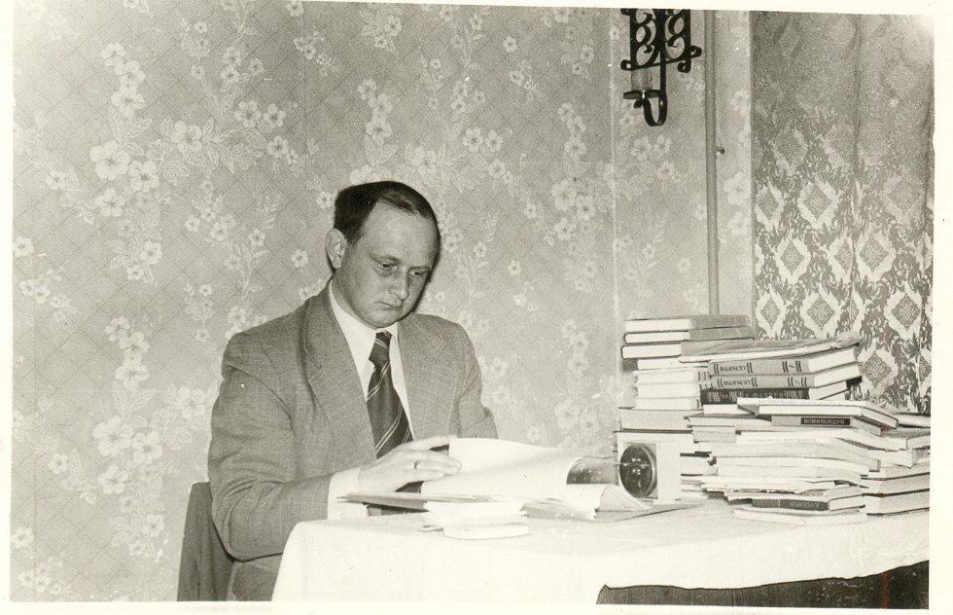
Творчество молодого
поэта заметили
в Москве.

Slide 16
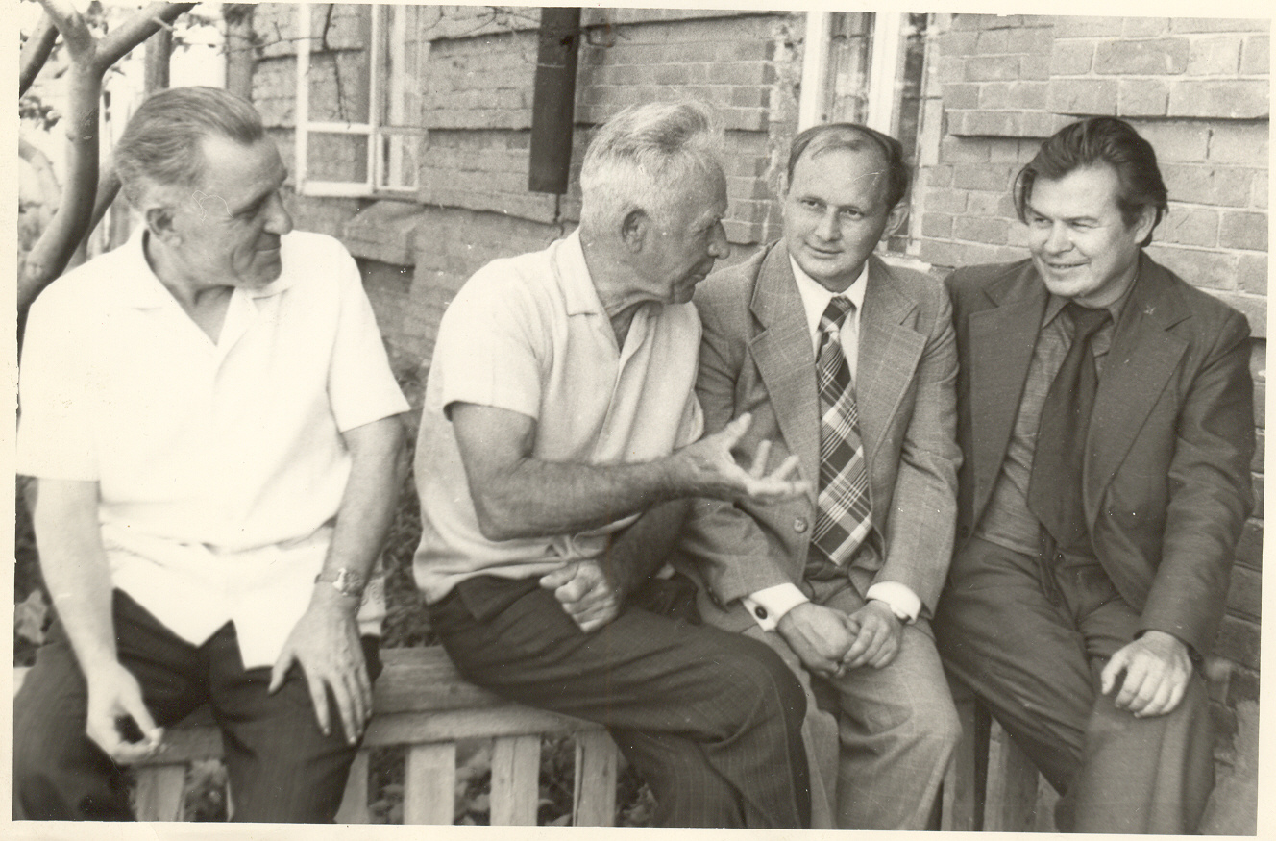
Вскоре в 1976 г.
вышла
первая книга
"Осенние костры".

Slide 17
Через два года-
сборник
"ВОДОПОЛЬ"

Slide 18
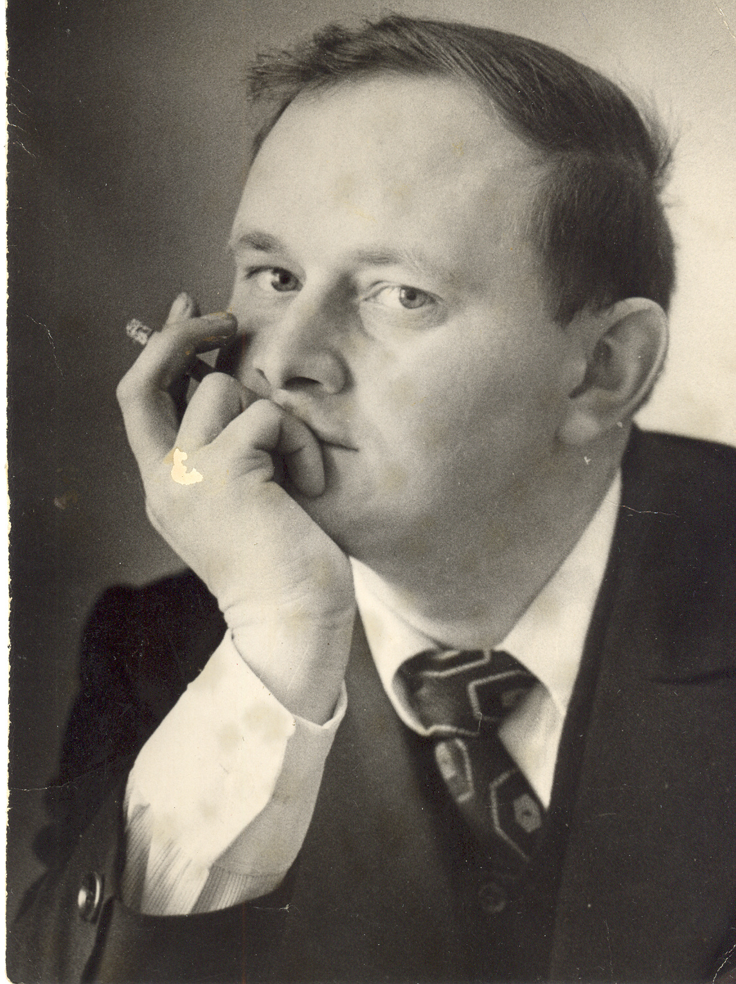
Стихи печатались
в журналах, коллектив-
ных сборниках,
в одной
из антологий русской
поэзии. Выходили
новые книги.
ФОТО АВКСЕНТИЯ ГАЛАГОЗА

Slide 19
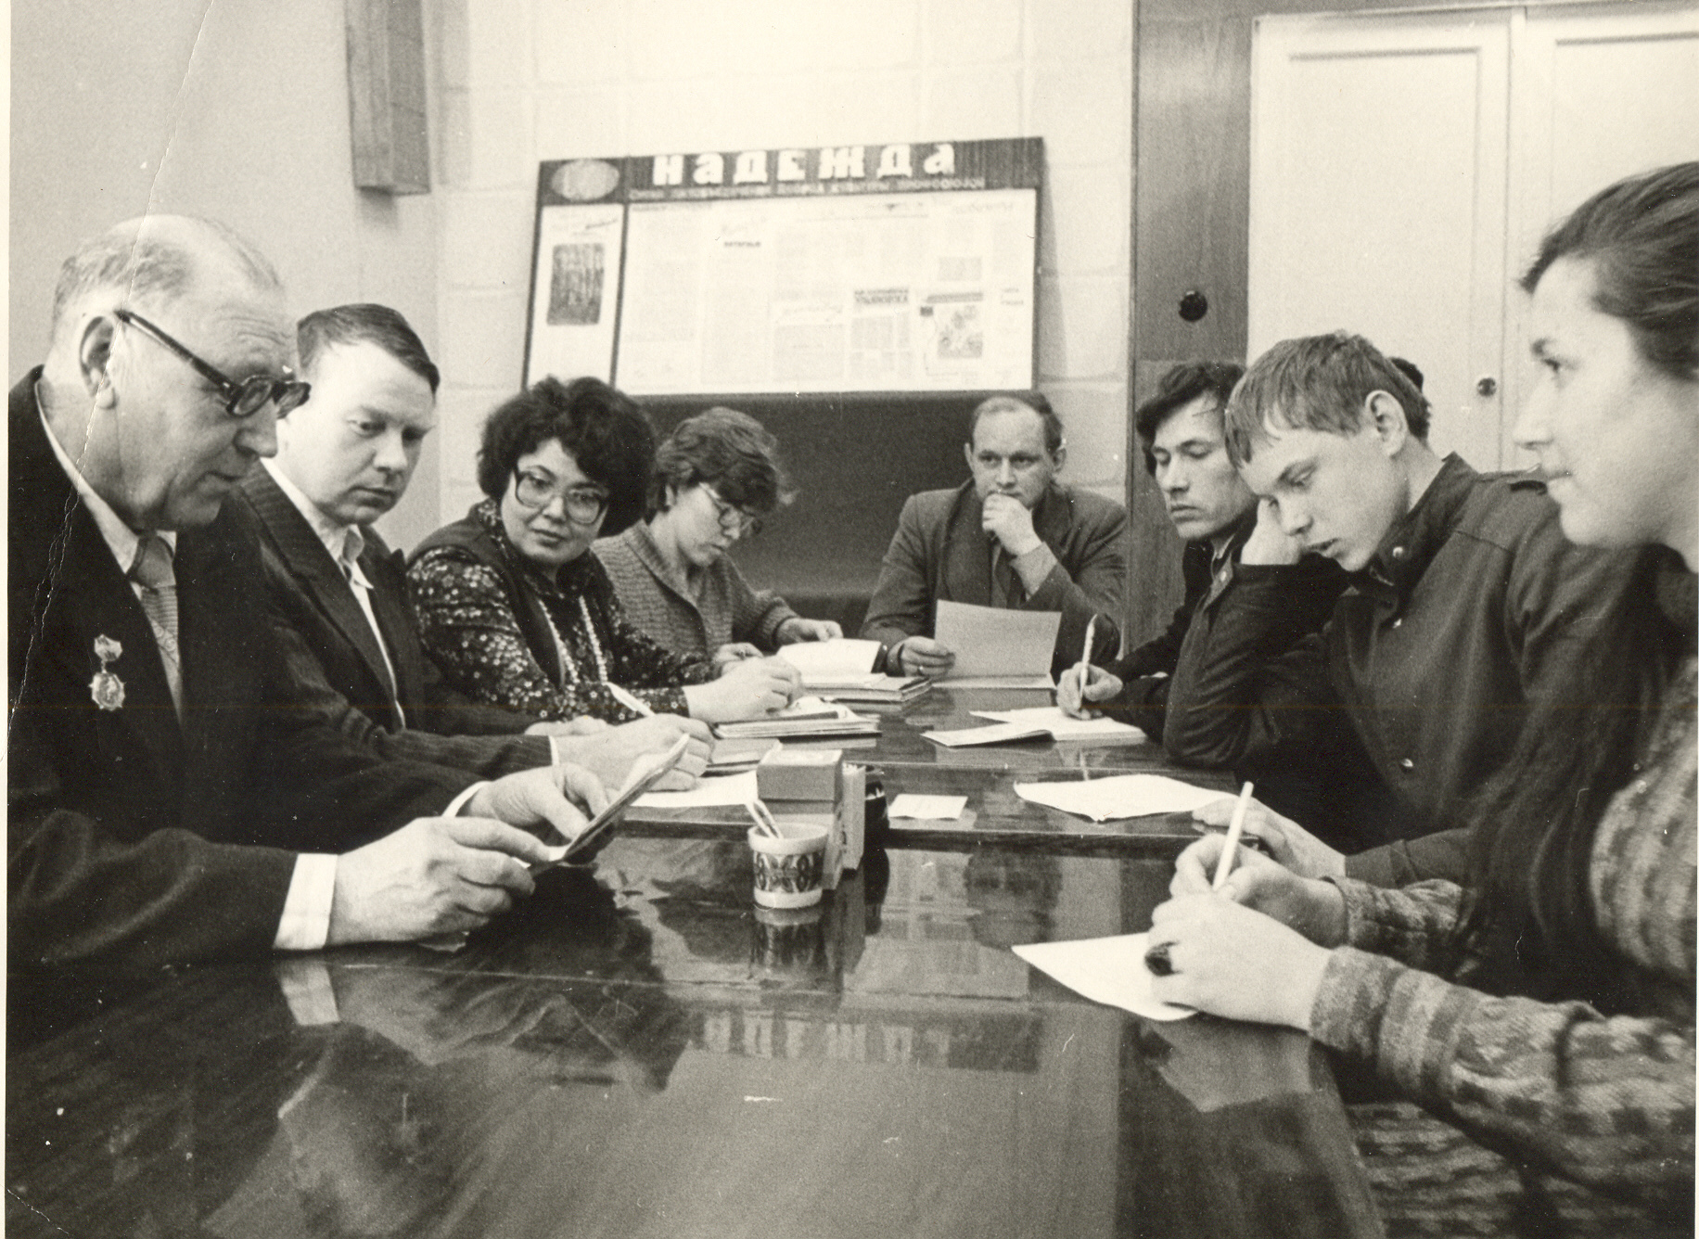
В 1978 г. В. Дворянсков
был принят
в члены Союза писателей СССР.

Slide 20
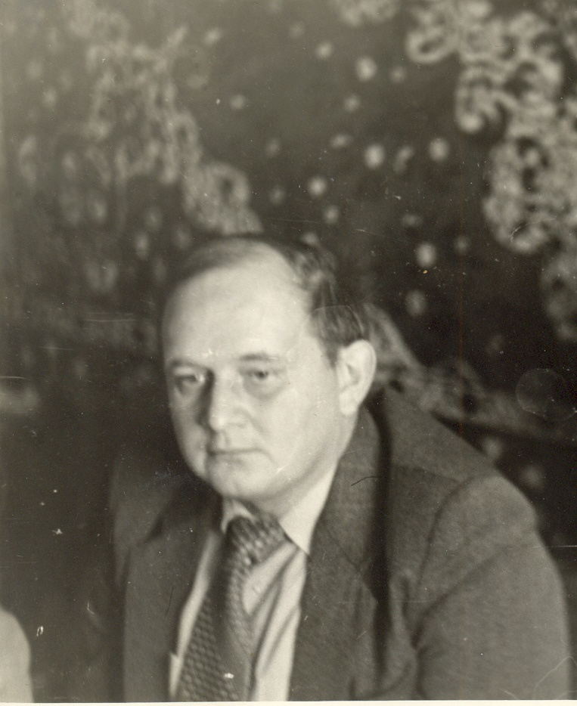
В 1982 г.
было
присвоено
звание
лауреата
Областной
премии
Ленинского
комсомола.

Slide 21
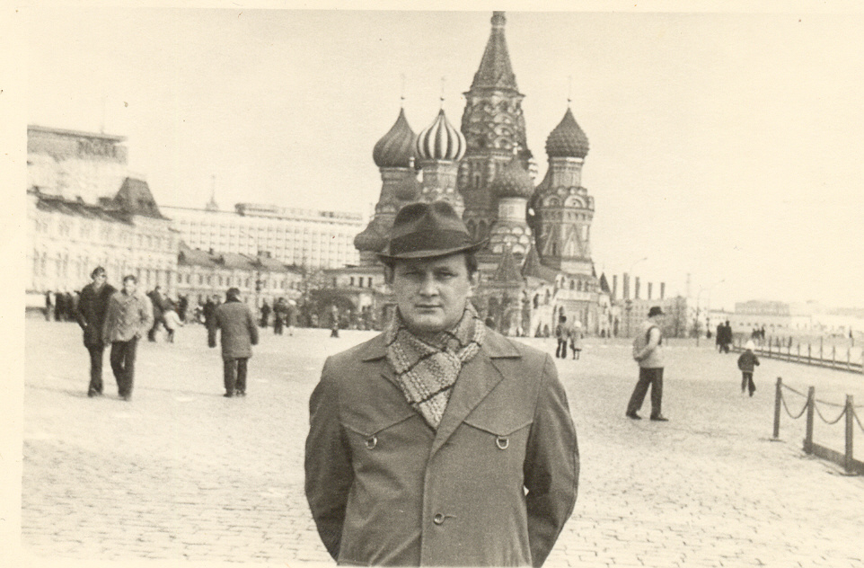
Работал в молодежной газете,
руководил объединением
"Надежда", был
заместителем редактора журнала "Мономах"

Slide 22
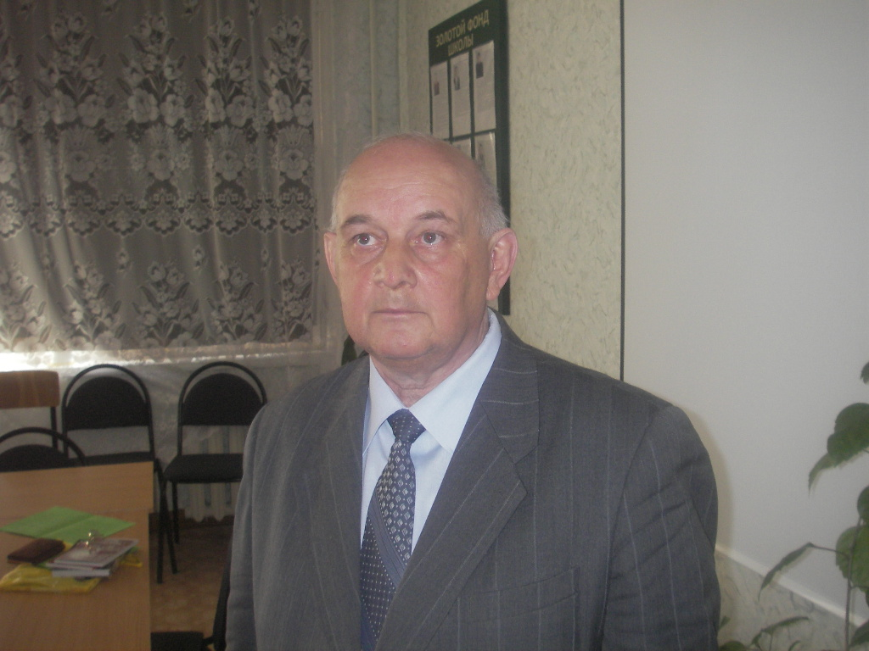
В настоящее
время
Владимир Николаевич
на профессиональной
писательской
работе

Slide 23
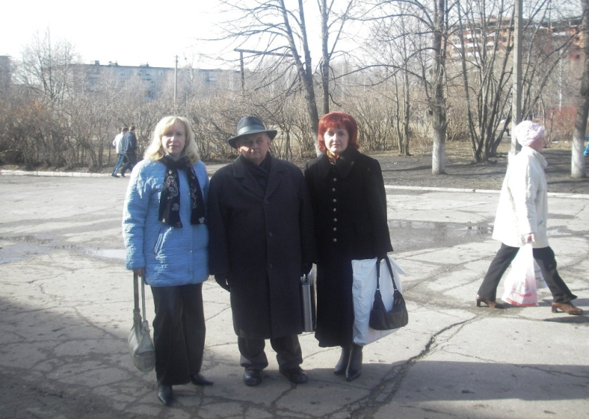
Особая дружба
связывает
ульяновского
поэта
с коллективом
гимназии № 30
Железнодорожного р-на
г. Ульяновска

Slide 24
Учащихся
гимназии № 30
Владимир
Николаевич
учит любить
свою Родину,
гордиться
ею, беречь
и ценить ее.

Slide 25
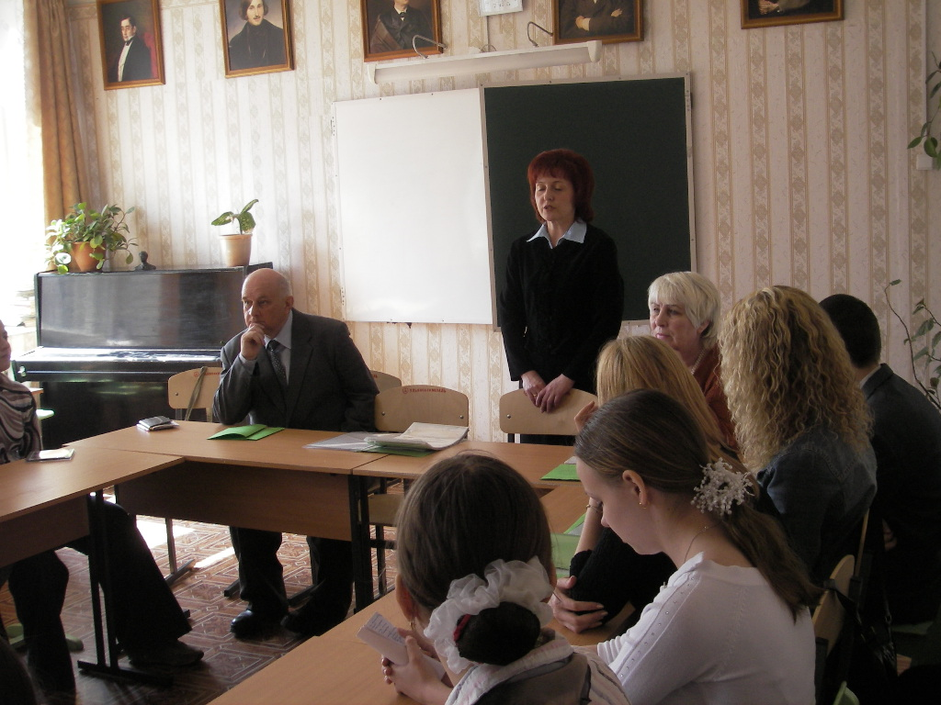

Slide 26
На районной конференции,
посвященной 40-летию
Железнодорожного района

Slide 28
Книги
разных
лет

Slide 29
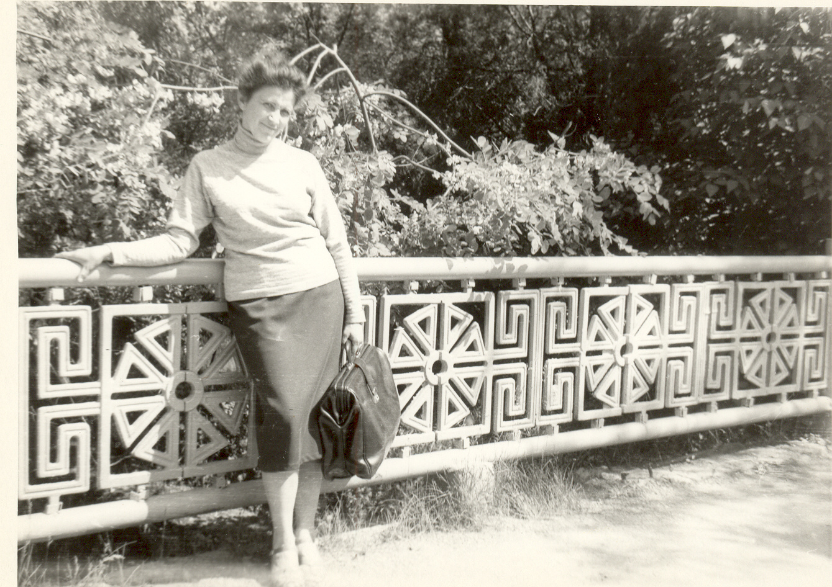
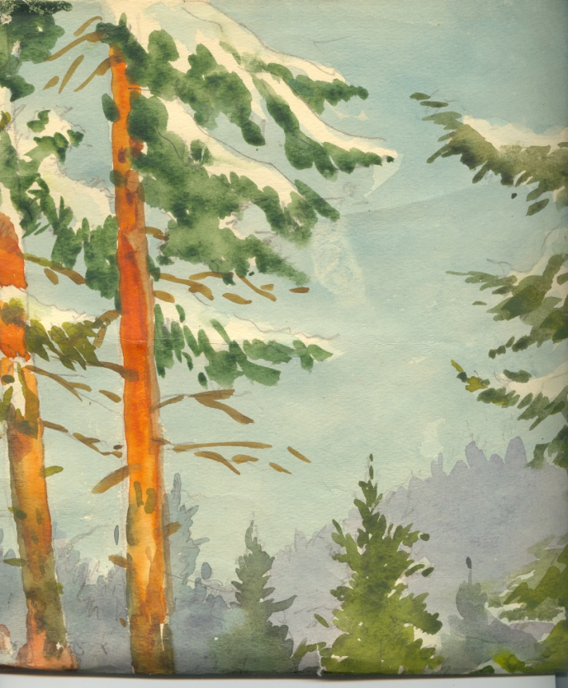
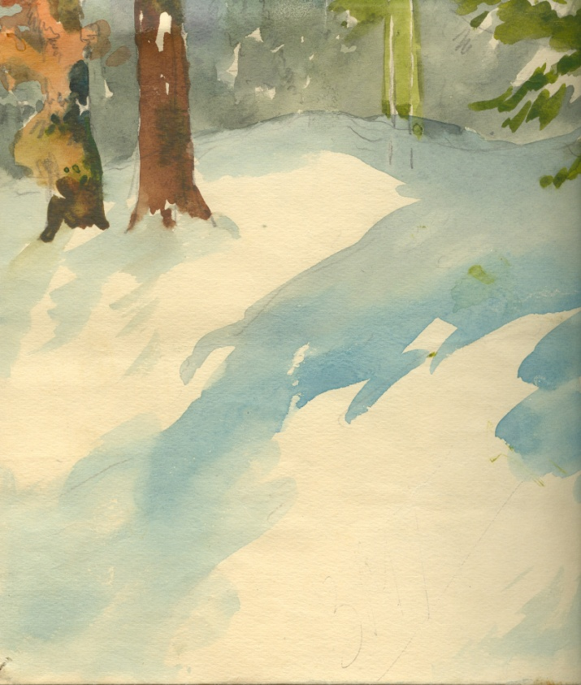
Жена, друг, первый слушатель и
иллюстратор стихов
Нина Вадимовна
Дворянскова

Slide 30
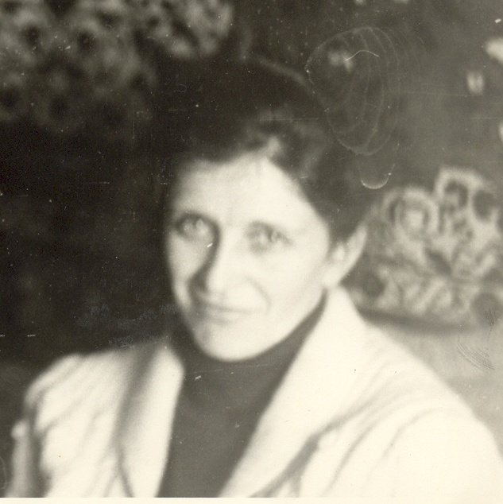
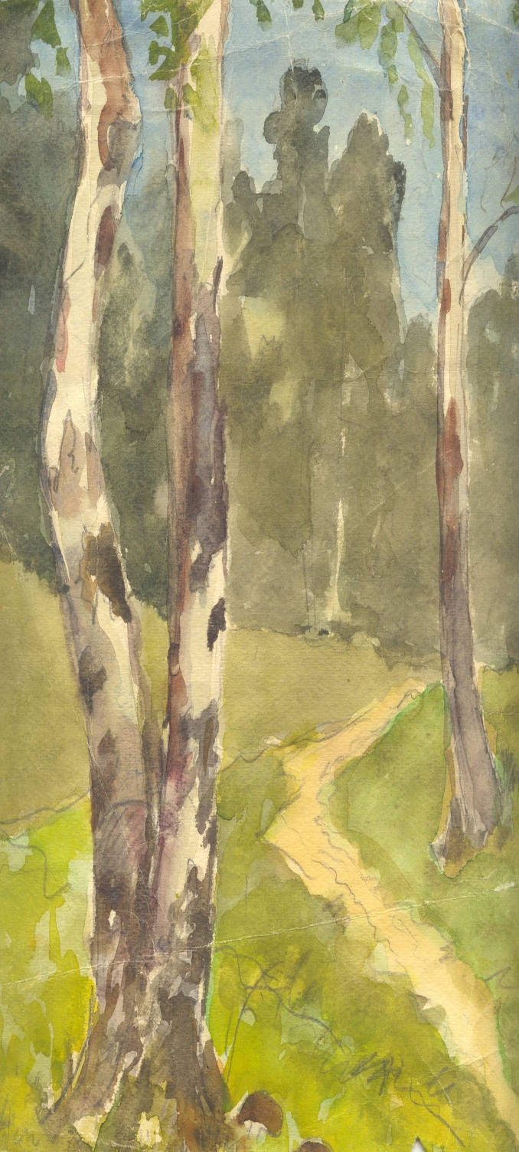
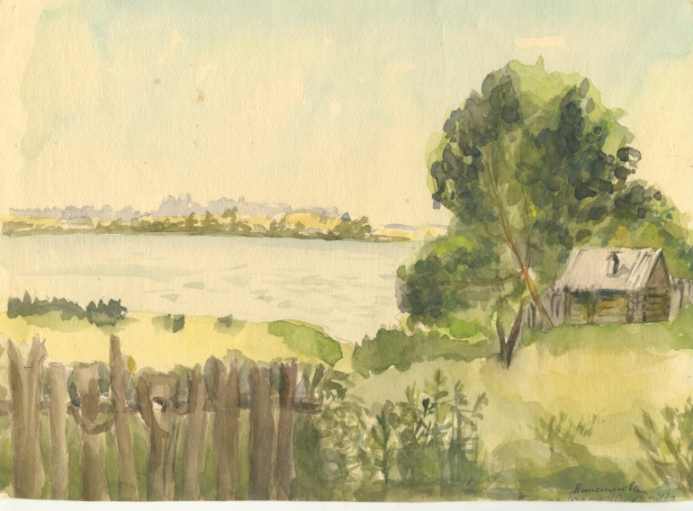
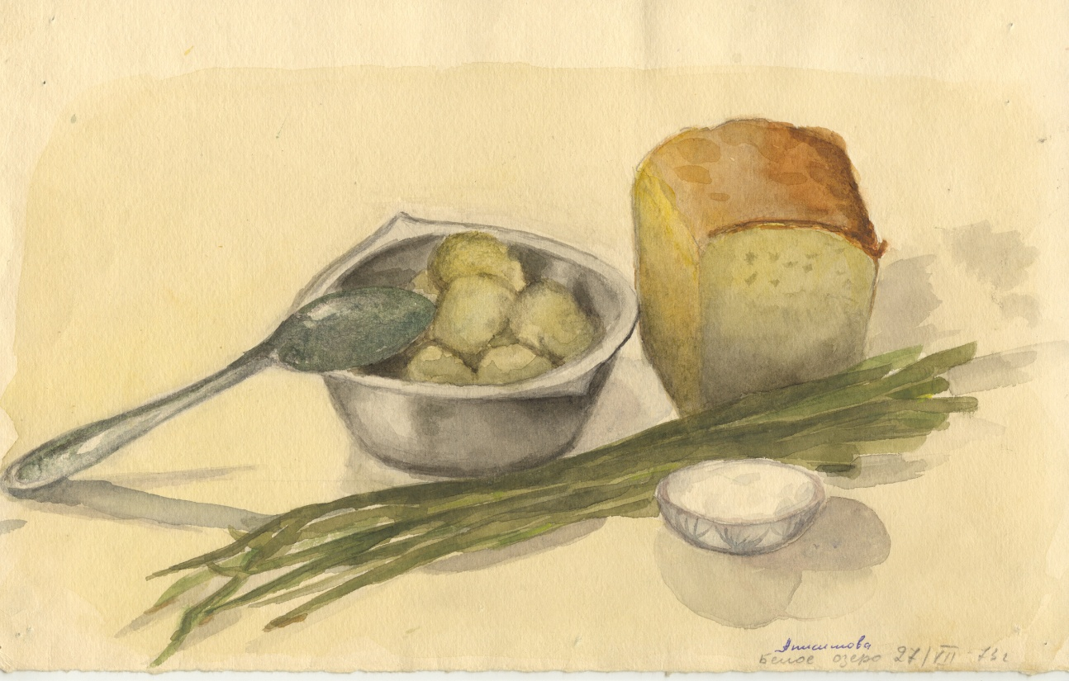

Slide 31
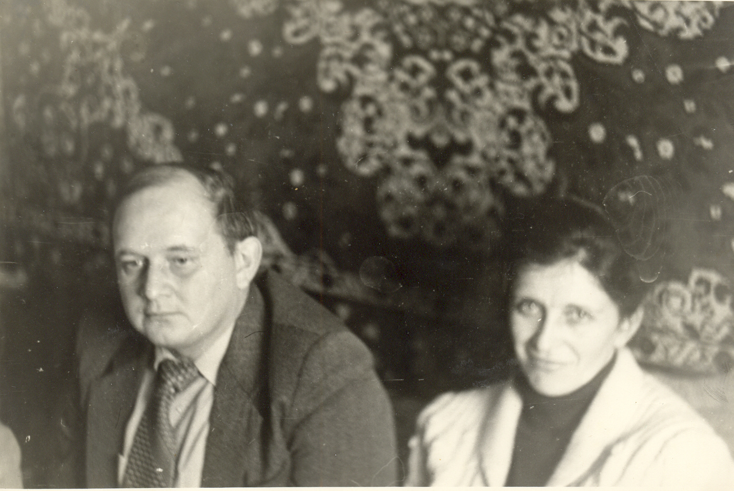

Slide 32
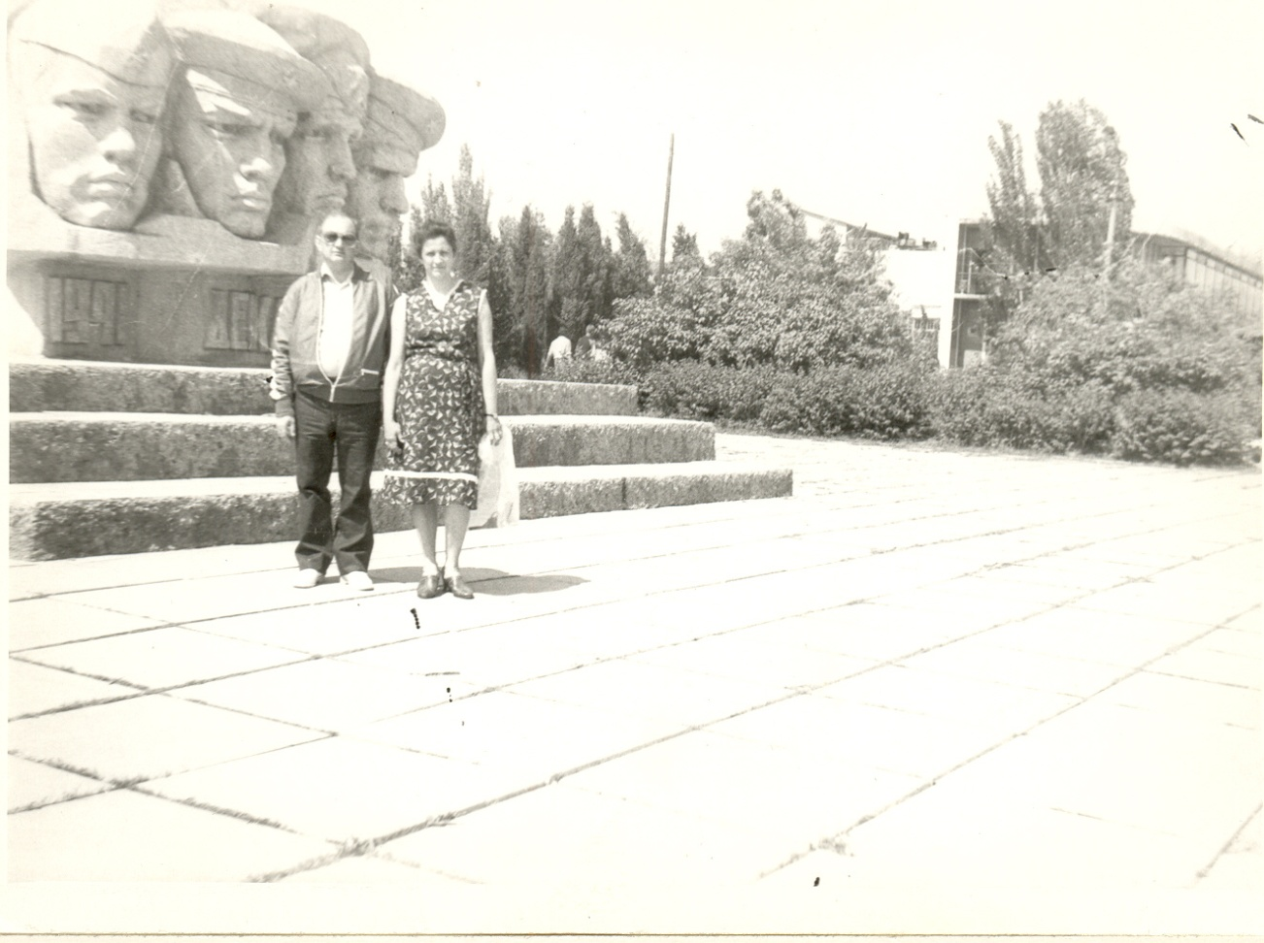
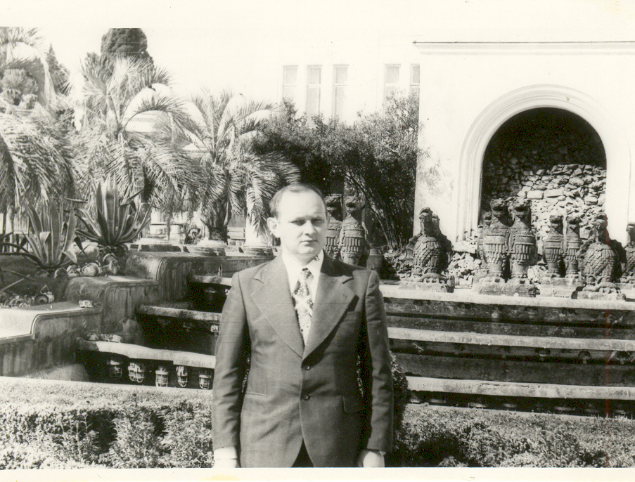
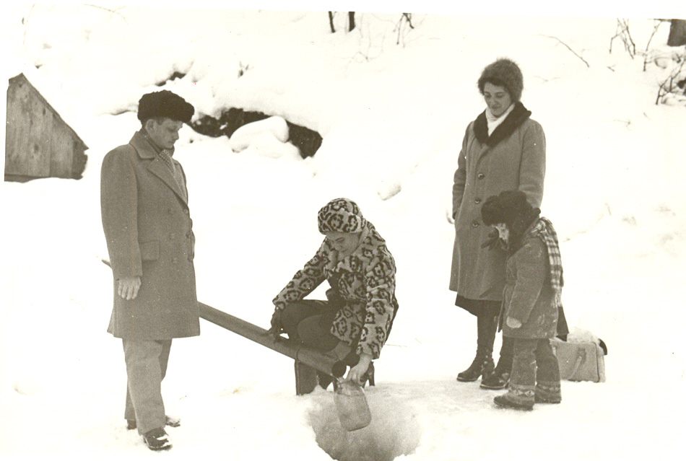
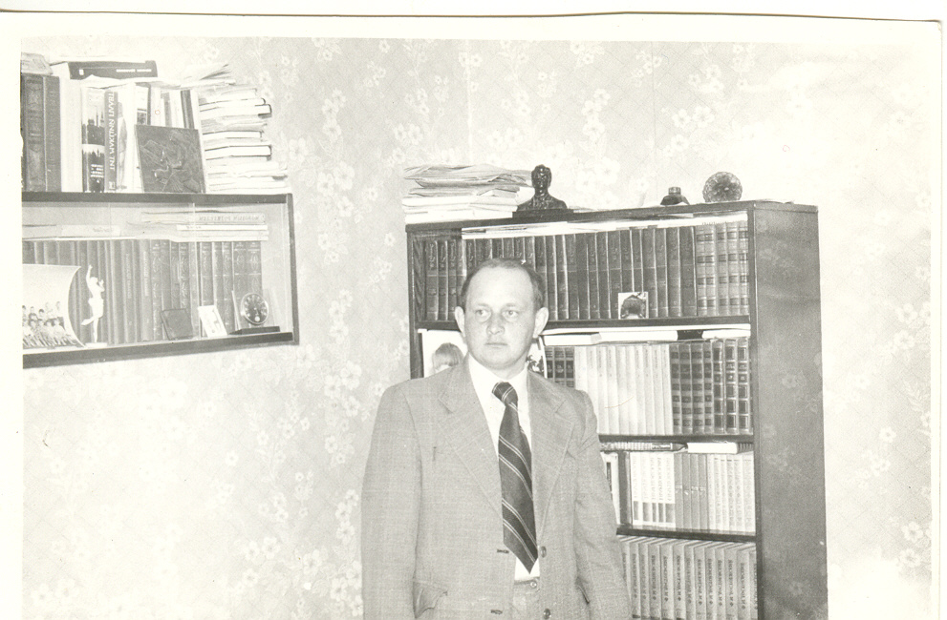

Slide 33
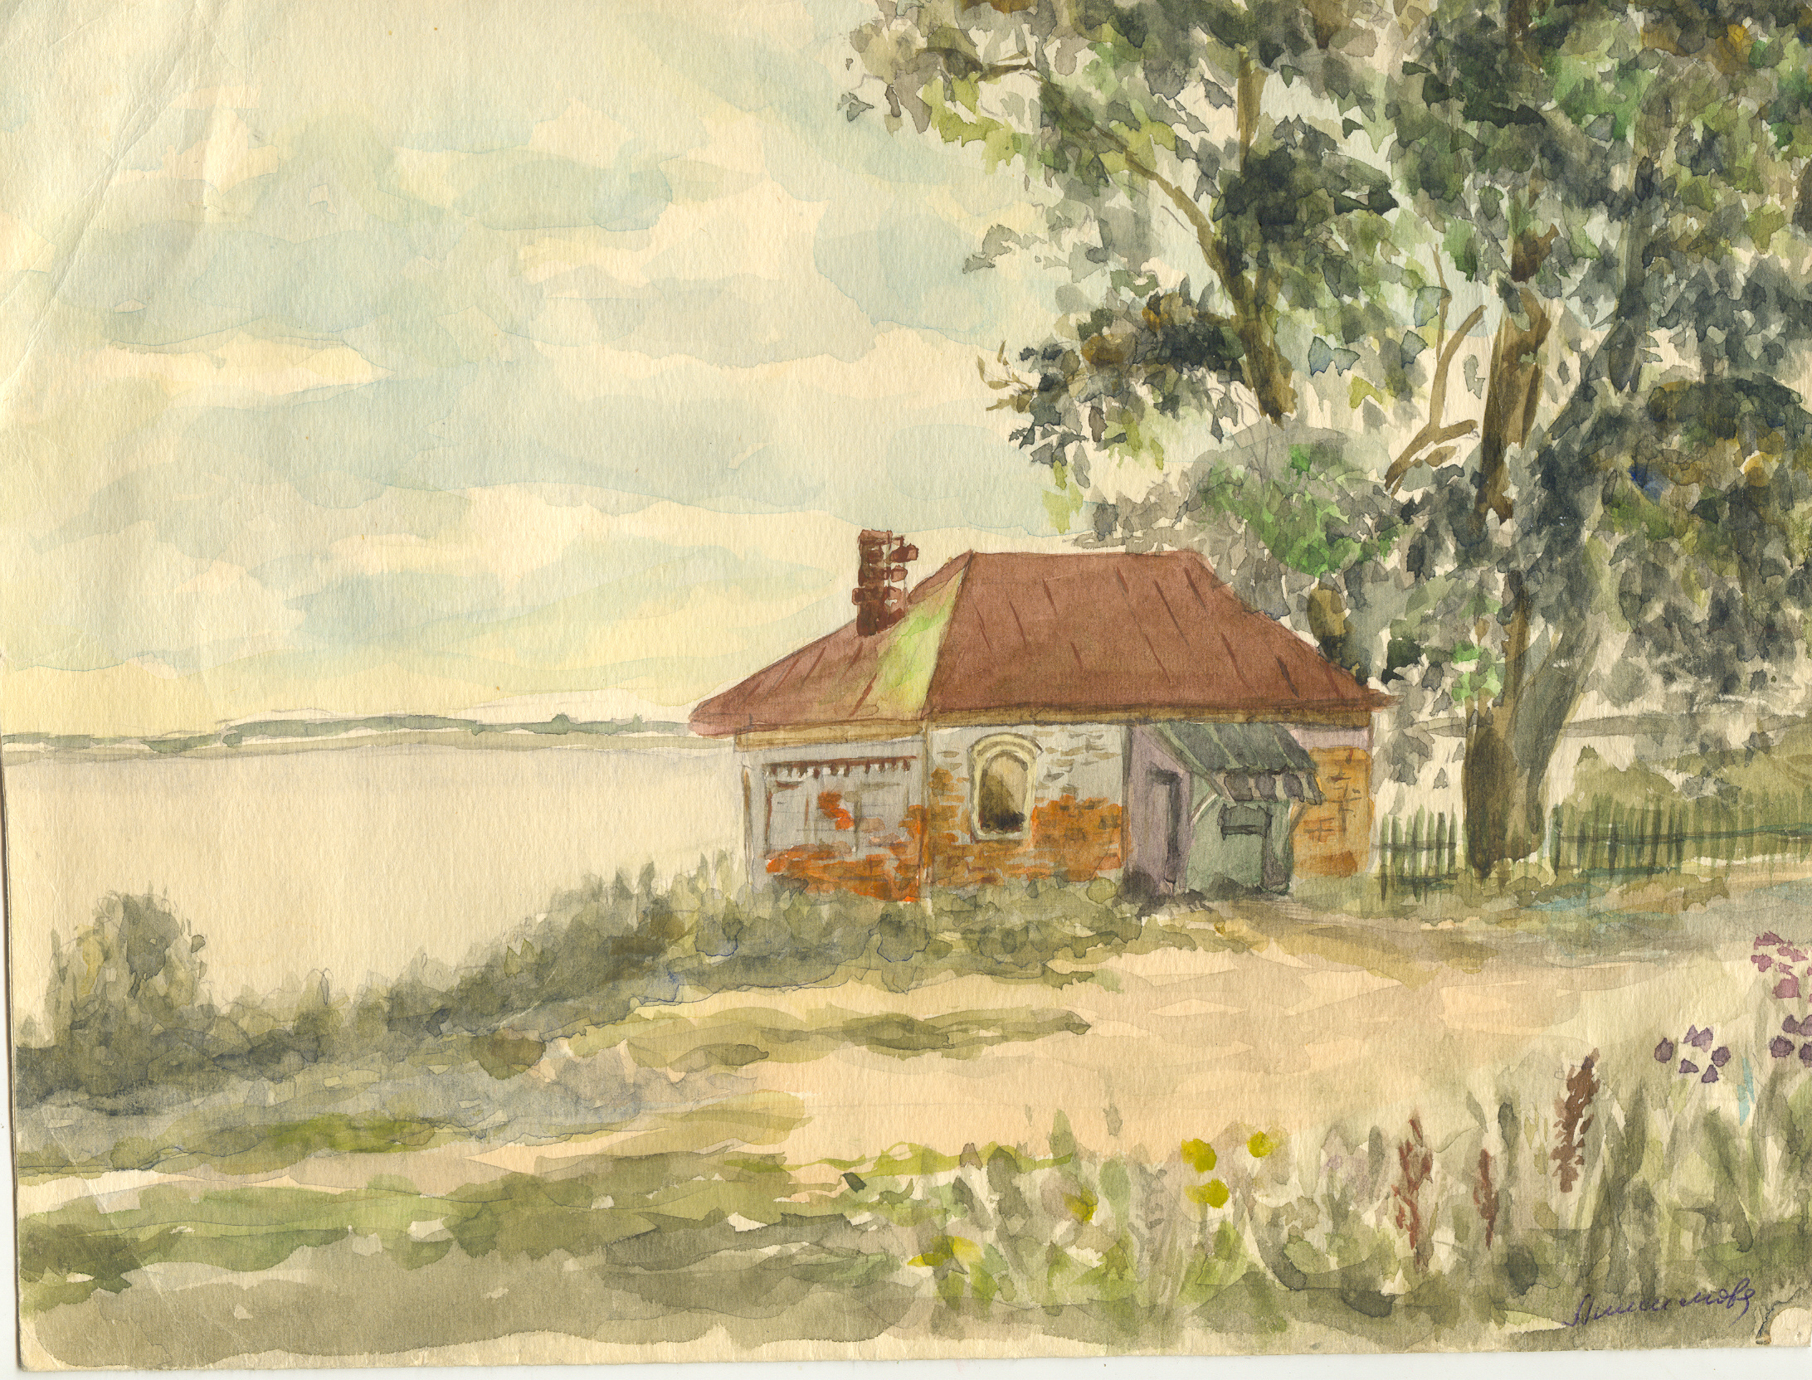
Жизнь коротка. За днем
уходит день.
Оглянешься, а детство так
далеко,-
Почти не видно речку и сирень,
Что в первый раз увидел
ты с порога.

Slide 34
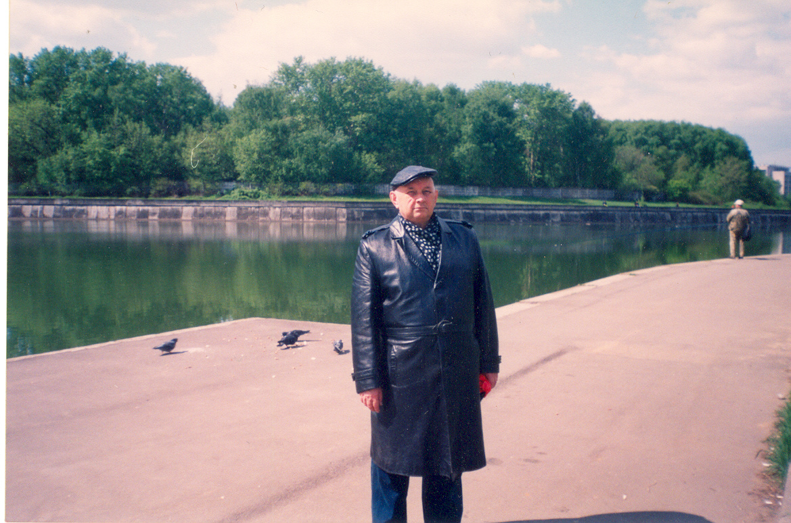
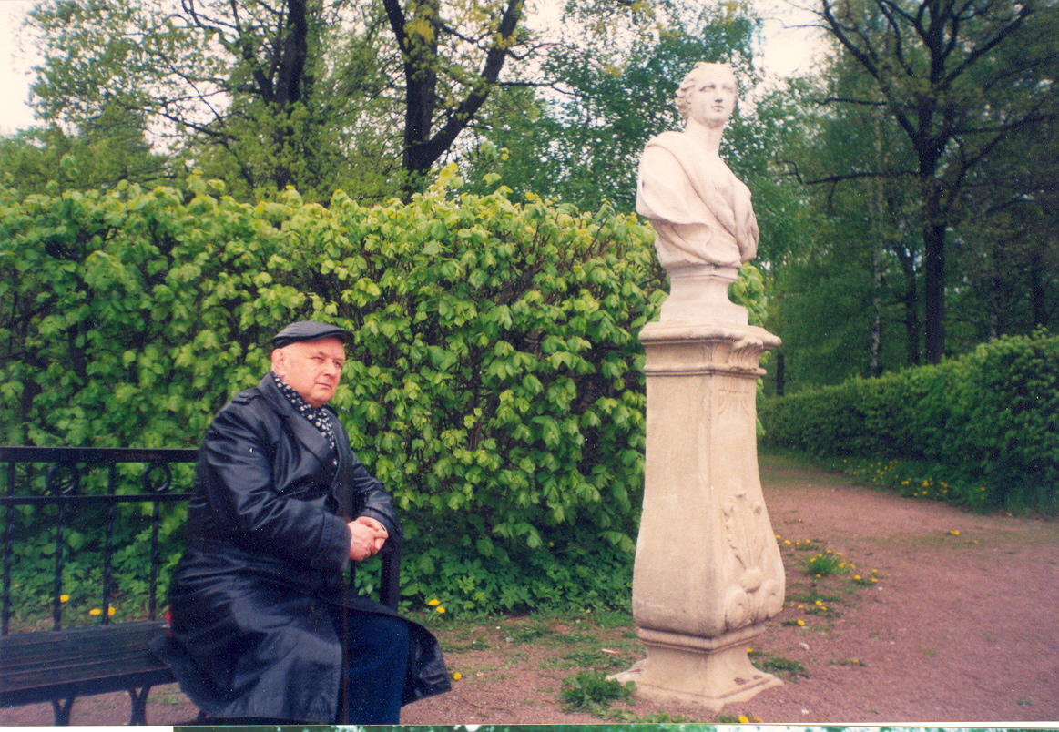
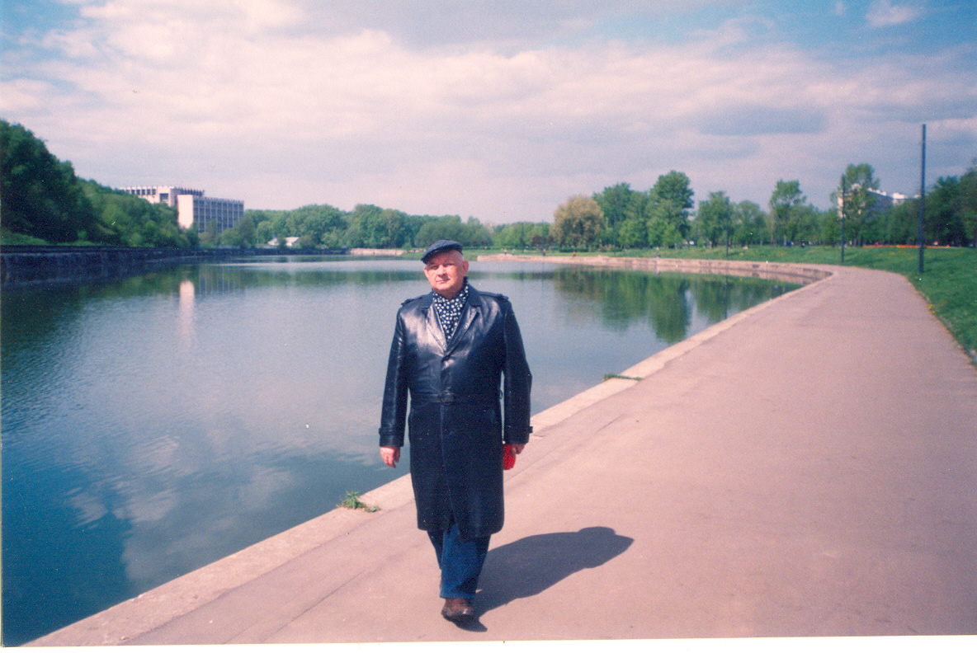
Часто В.Дворянсков бывал
в творческой
командировке
в Переделкино

Slide 35
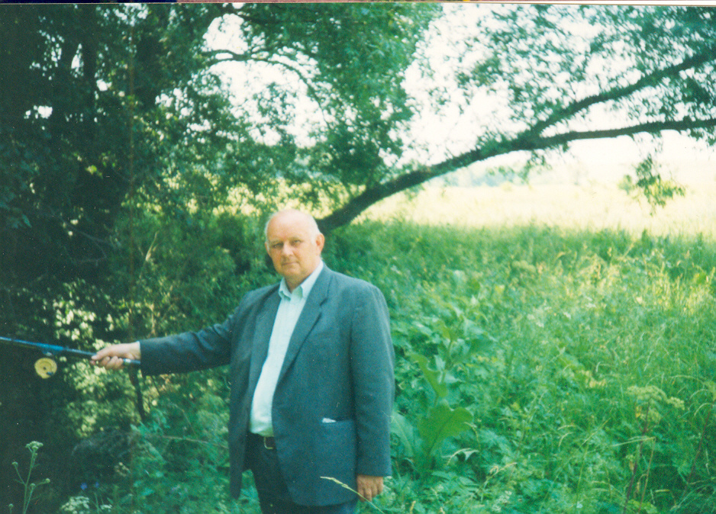
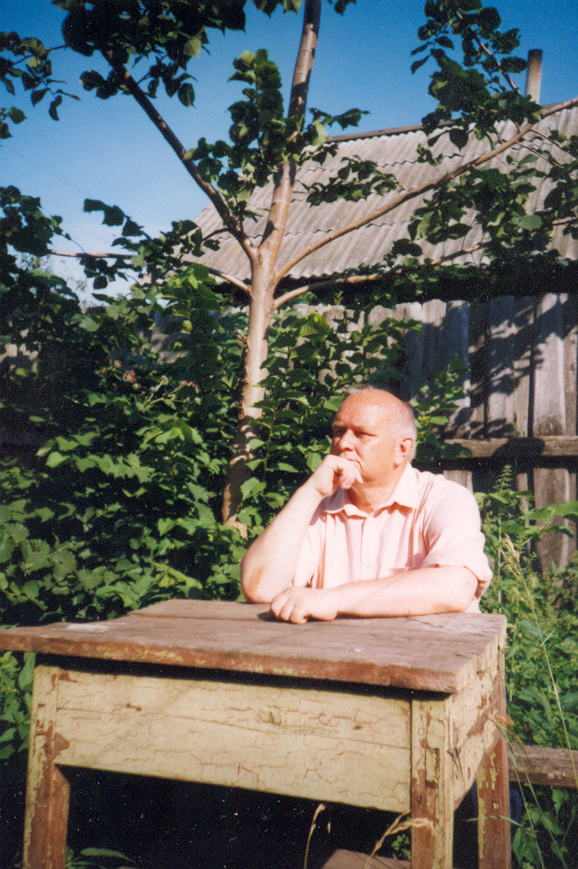
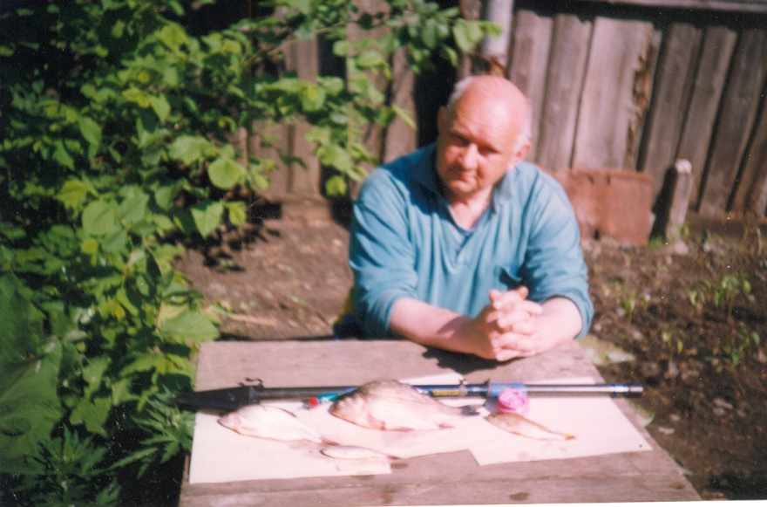
Но нигде
так не работается,
как в родных местах...

Slide 36
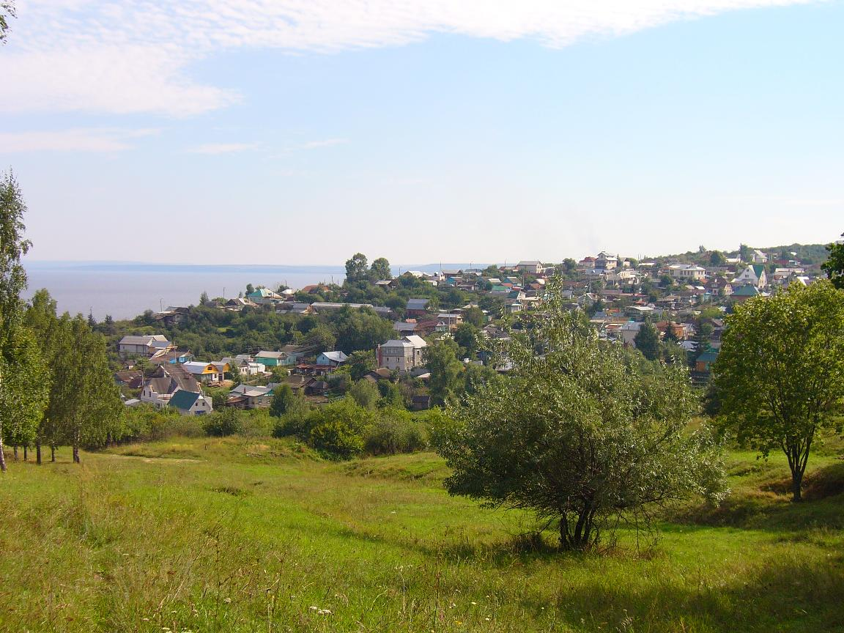
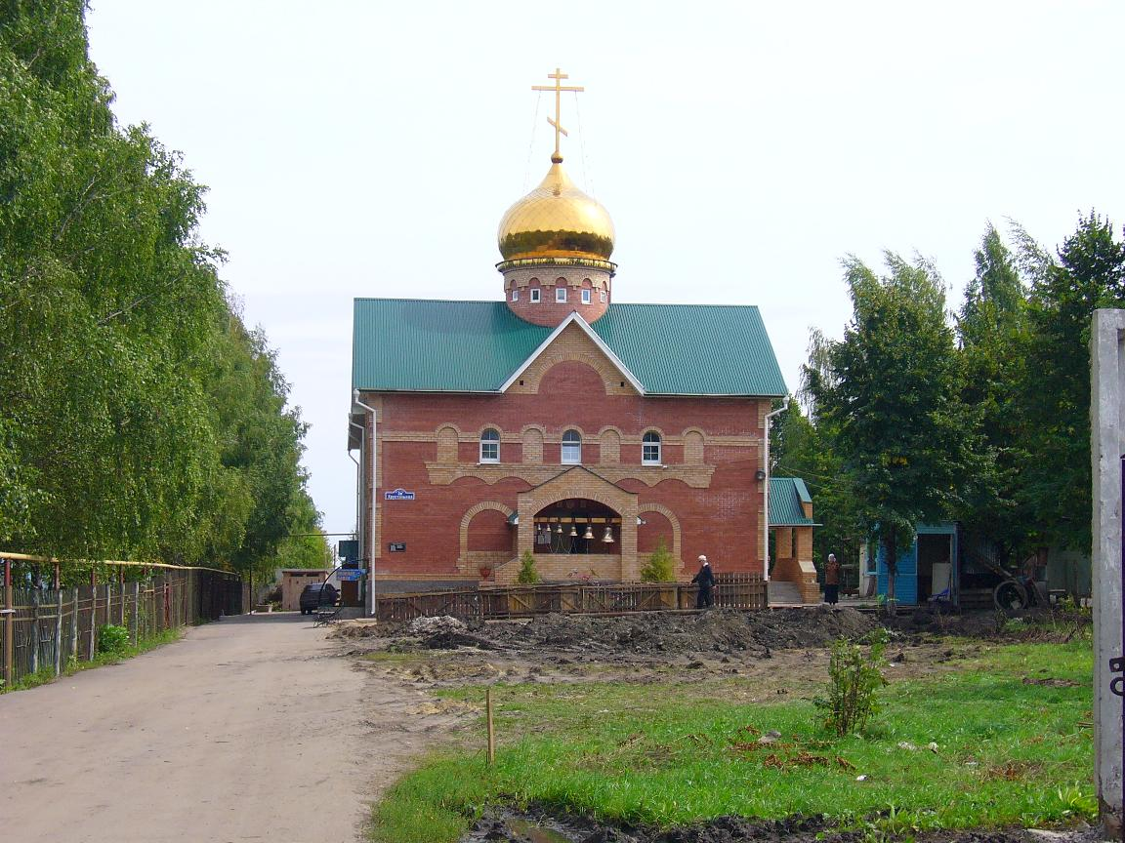
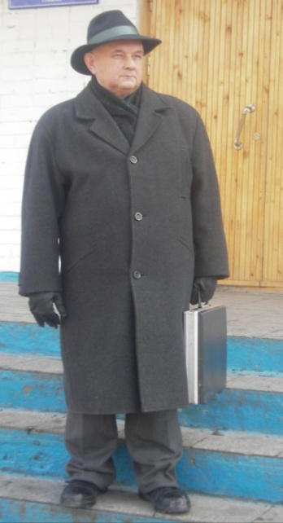
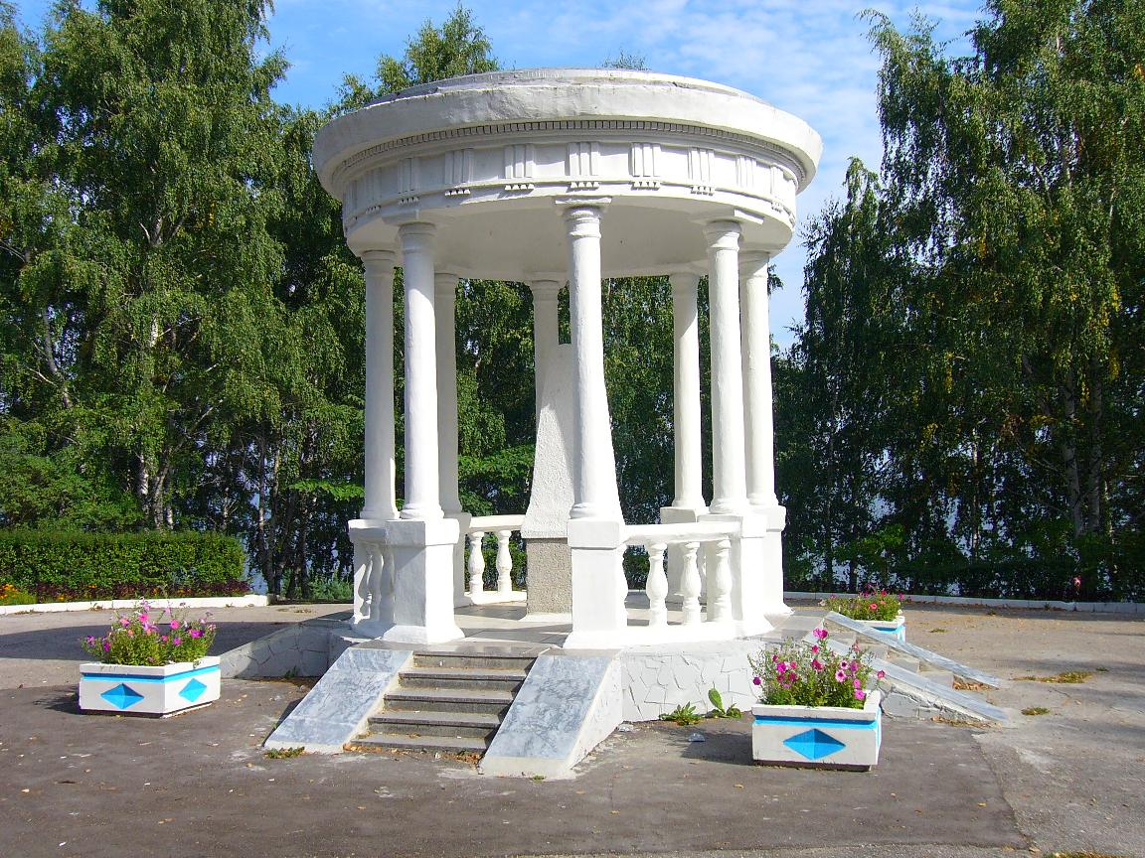
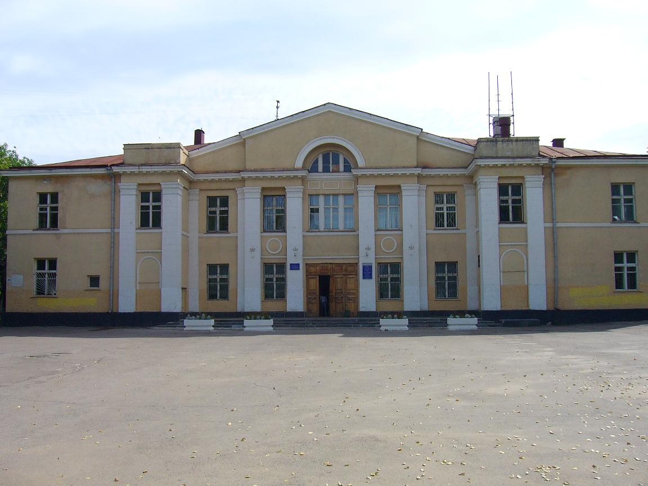
В родном
краю...

Slide 37
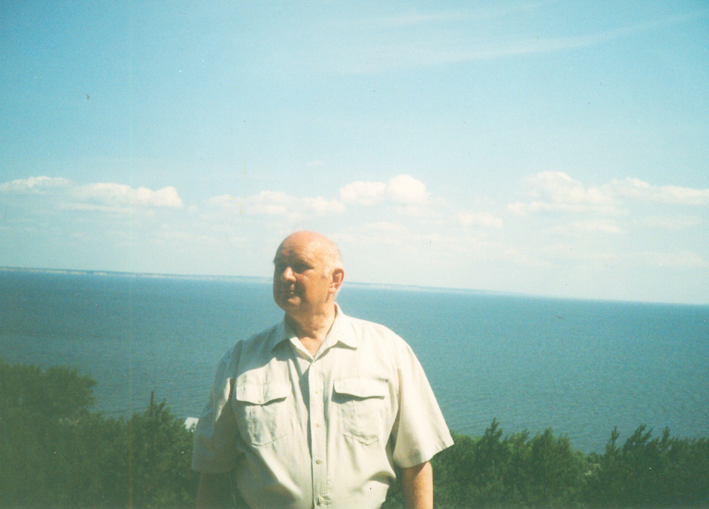
Есть люди, что к чувствам глухи.
Мол, муза пусть сгинет в тумане.
Им больше бы денег в кармане,
А я выбираю стихи.
Бывают минуты лихи,
Мы в жизни не раз их встречали.
Средь грусти, тоски и печали
Опять выбираю стихи.
Иль скажут: простятся грехи,
Коль творчество ты позабудешь,
Ты жить припеваючи будешь…
Но я выбираю стихи.

Slide 38
Зоя Борисовна Михайлова,
ведущий библиограф
Областной библиотеки
для детей и юношества

Slide 39
Создатели презентации:
Айзятулова А.А.,
Шкуратова Т.В.,
учителя гимназии № 30

Slide 43
Дорогому, многоуважаемому
Владимиру Николаевичу
от учителей гимназии № 30
Айзятуловой Аллы Алексеевны,
Шкуратовой Татьяны Владимировны , а также
ведущему библиографу Областной библиотеки
для детей и юношества Михайловой Зои Борисовны
на долгую память…
Помним, любим, ценим! Благодарим за бесценное
творчество, за любовь к Родине и верность
традициям русской классической литературы.
Помним Ваш завет : творить, творить и
творить добро!
dvoryanskov.ulianovsk.info

